Slide 1




第十三章
人工神经网络

Slide 2

目录
Contents
一、人工神经网络简介
二、基本概念
三、神经网络前沿研究
四、神经网络实践

Slide 3
1
人工神经网络
简介

Slide 4
人工神经网络简介
1943 年，心理学家 W·McCulloch 和数理逻辑学家 W·Pitts 在分析、总结神经元（Neuron）基本特性的基础上，首先提出了神经元的数学模型。到目前为止，人工神经网络（后面简称为神经网络）已经发展成了一个相当大的、多学科交叉的学科领域。对神经网络的定义已有很多，本书采用了 Kohonen 在 1988 年提出的定义，即“神经网络是由具有适应性的简单单元组成的广泛并行互连的网络，它的组织能够模拟生物神经系统对真实世界物体所作出的交互反应”。在机器学习中谈论神经网络时指的是“神经网络学习”，或者说，是机器学习与神经网络这两个学科领域的交叉部分。

Slide 5
2
基本概念

Slide 6
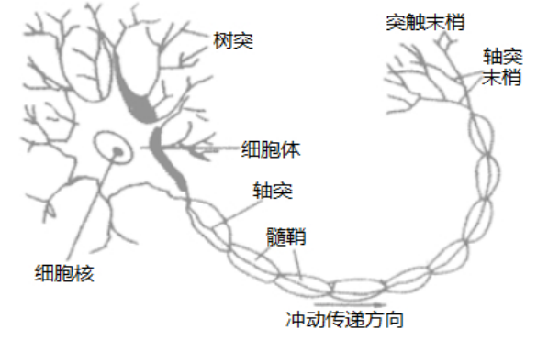
13.1 人工神经元
神经网络起源于对生物神经元的研究，如图13.1所示生物神经元包括细胞体、树突、轴突等部分，其中树突是用于接受输入信息，输入信息经过突触处理，当达到一定条件时通过轴突传出，此时神经元处于激活状态；反之没有达到相应条件，则神经元处于抑制状态。
图13.1 生物神经元

Slide 7
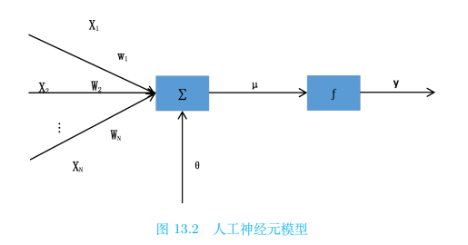
13.1 人工神经元
神经网络的基本节点是人工神经元（后面简称为神经元），其工作原理是仿照生物神经元提出的，如图13.2所示。输入经过加权和偏置后，由激活函数处理后决定输出。

Slide 8
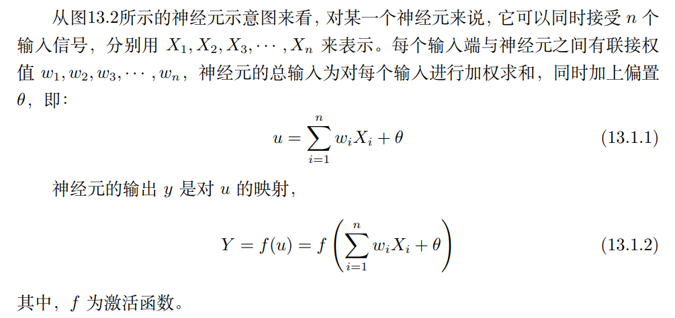
13.1 人工神经元

Slide 9
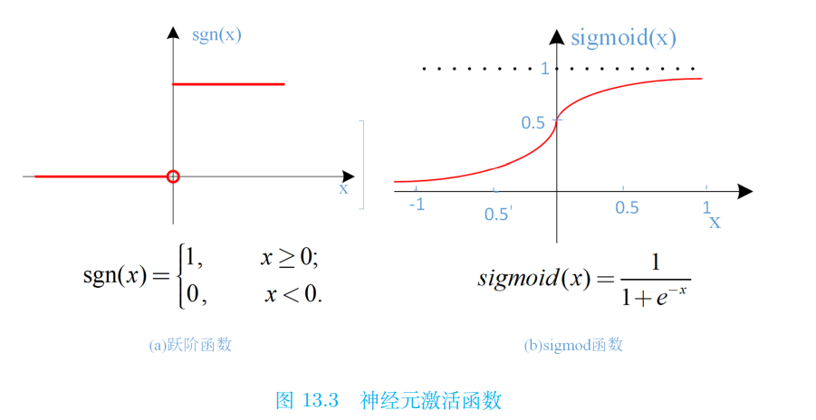
13.1 人工神经元
激活函数能够给神经元引入非线性因素，使得神经网络可以任意逼近任何非线性函数，这样神经网络就可以用应到更多的非线性模型中。而理想的激活函数应该是像图13.3(a)中 sgn(x)函数那样的跃阶函数，可以将输入神经元的值映射为“抑制”或“兴奋”的输出，也就是0和1。然而跃阶函数的性质比较差，它是不连续、不光滑的，因此实际常用 sigmoid 函数作为激活函数，如图13.3(b)，它把输入神经元的值映射到了(0,1)的范围内进行输出。

Slide 10
13.2 前馈神经网络
在实际问题中，不可能只使用一个神经元，会使用非常多的神经元进行计算。一般情况下，神经元分层排列，每个神经元只接受前一层的输入，并输出到下一层，网络没有下一层到上一层的回路信号，这种网络称为前馈神经网络（Feedforward Neural Networks）。前馈并不意味着网络中信号不能向后传，而是指网络拓扑结构上不存在环或回路。前馈神经网络的第一层为输入层（Input Layer），最后一级为输出层（Output Layer），输入层与输出层之间的各层统一称为隐含层（Hidden Layers）。隐含层和输出层神经元都是拥有激活函数的功能神经元。一个网络可以只包含一个隐含层，也可以包含多个隐含层。在这个意义下感知器可以理解为一种常见的前馈神经网络。

Slide 11
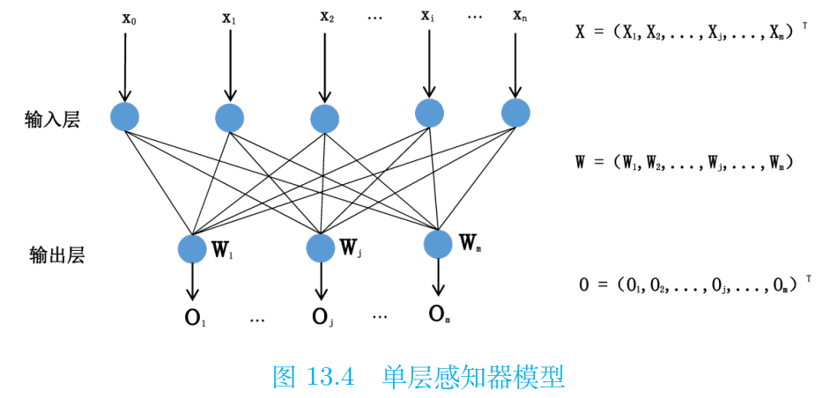
13.2 前馈神经网络
13.2.1 单层感知器
感知器，也称感知机，是 Frank Rosenblatt 提出的一种神经网络。如图13.4所示，这是一个简单的感知器逻辑图，该感知器具有两层，第一层为输入层，将输入的值传递给下一层；第二层为计算单元，并将结果输出。因此，该网络也被称为单层感知器，它能容易实现与、或、非等逻辑运算，也常用于线性分类问题。

Slide 12
13.2 前馈神经网络
13.2.1 单层感知器
一般地，给定训练数据集和感知器后，权重 W 以及阈值θ可通过学习得到。当把阈值θ可看作一个固定输入为-1.0的“哑结点”（Dummy Node）并将所对应的连接权也记为 W 时，权重和阈值的学习就可统一为权重的学习。

Slide 13
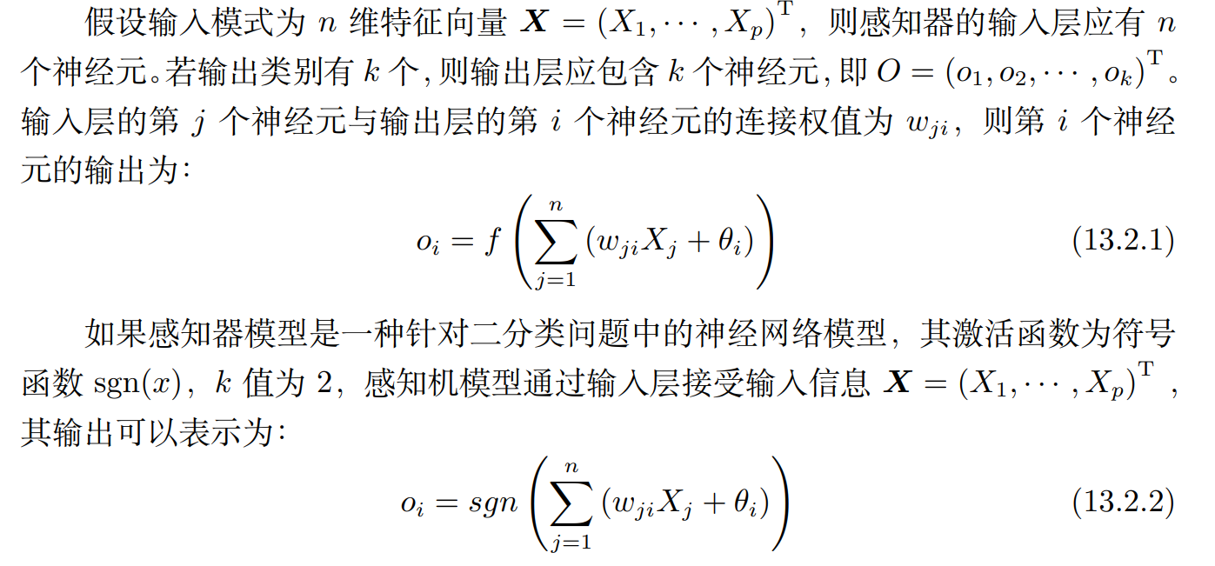
13.2 前馈神经网络
13.2.1 单层感知器

Slide 14
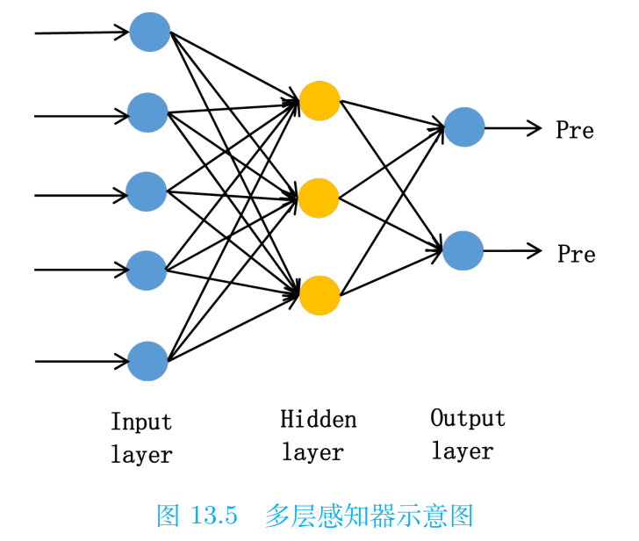
13.2 前馈神经网络
13.2.2 多层感知器
单层感知器只能解决线性可分的问题，多层感知器可以突破这一局限，实现输入和输出之间的非线性映射。多层感知器的神经元层级之间采用全连接的方式，上层的神经元的输出作为输入推送给下一层的所有神经元。多层感知器中，除了输入输出层，中间可以有多个隐层。最简单的情况时只含一个输入层、一个隐含层和一个输出层，即三层感知器，也叫单隐层前馈神经网络，如图13.5所示。

Slide 15
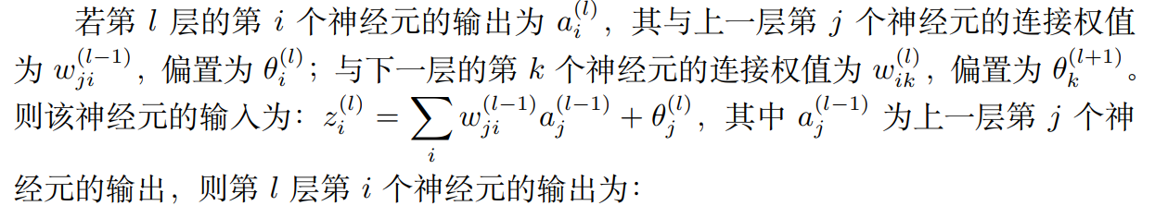
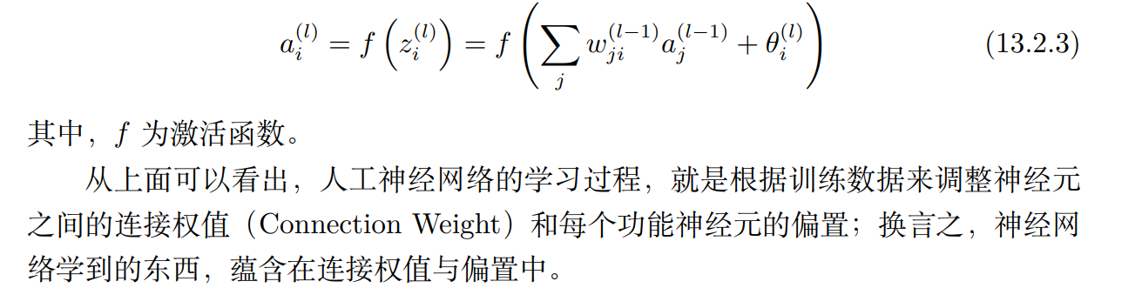
13.2 前馈神经网络
13.2.2 多层感知器

Slide 16
3
神经网络的前沿研究

Slide 17
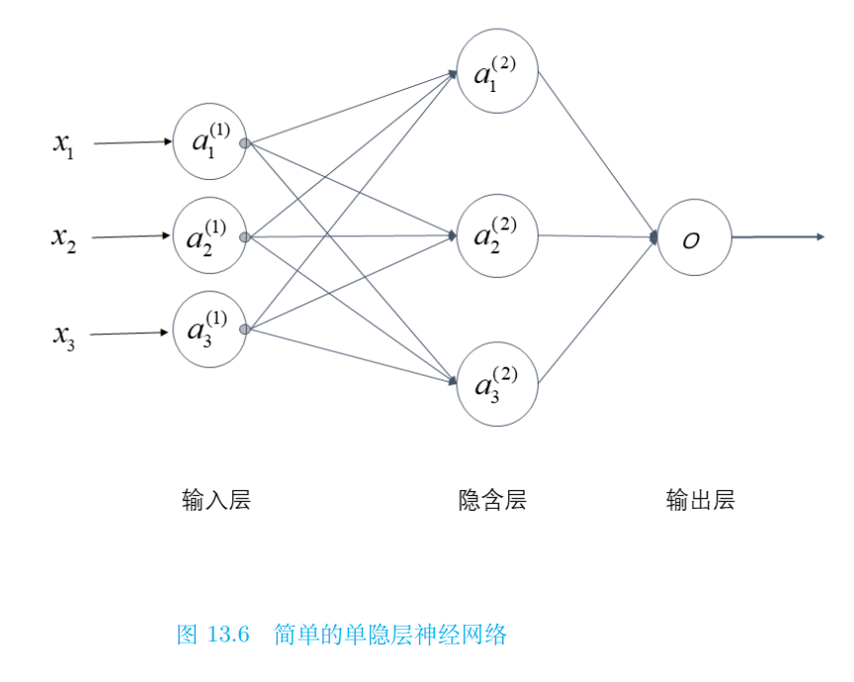
13.3 神经网络的正向与反向传播算法
13.3.1 神经网络的正向传播
先以简单的单隐层网络为例（图13.6 ），其中第一层是输入层单元，输入原始数据。第二层是隐藏层单元，对数据进行处理，然后呈递到下一层。最后是输出单元，计算后，输出计算结果。
一般情况下，为了提高拟合能力，需要增加偏置项，如图13.7为一个 3 层的神经网络，其中第一层为输入层，最后一层为输出层，中间一层为带偏置的隐藏层。

Slide 18
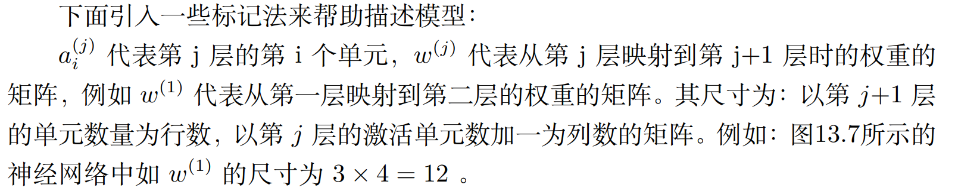
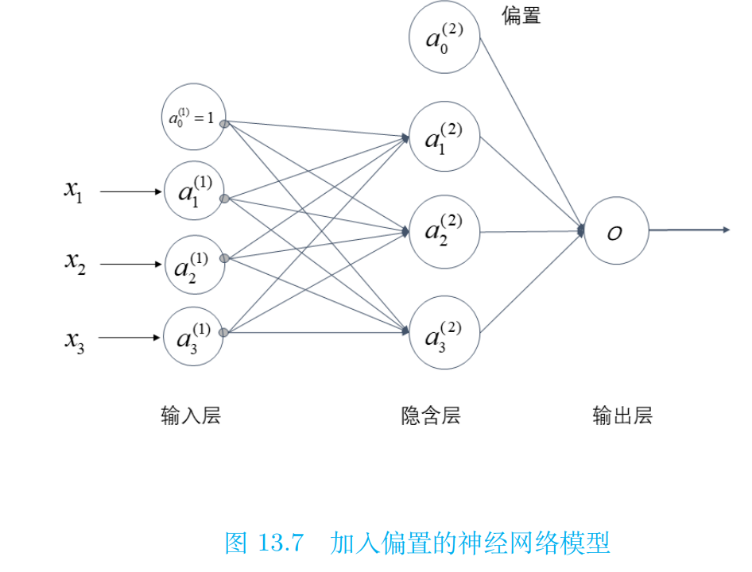
13.3 神经网络的正向与反向传播算法
13.3.1 神经网络的正向传播

Slide 19
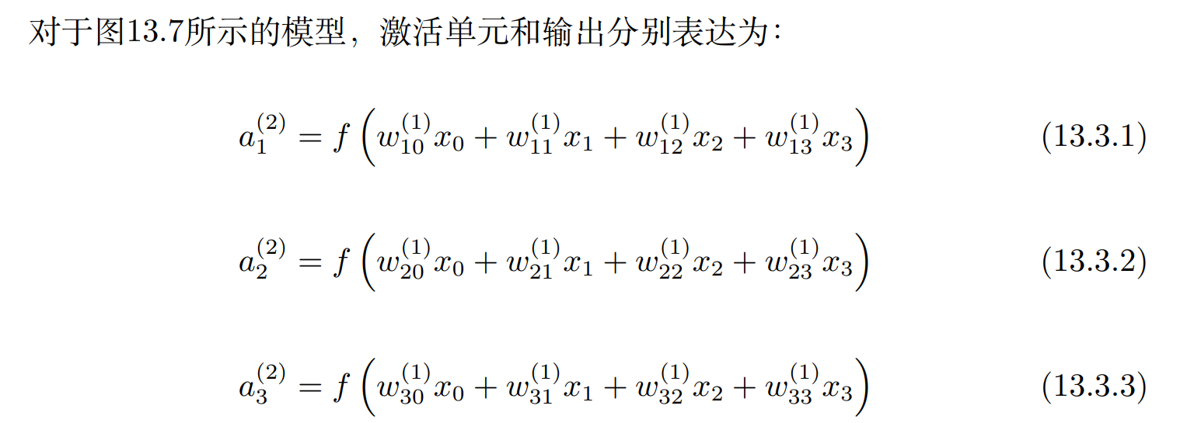
13.3 神经网络的正向与反向传播算法
13.3.1 神经网络的正向传播

Slide 20
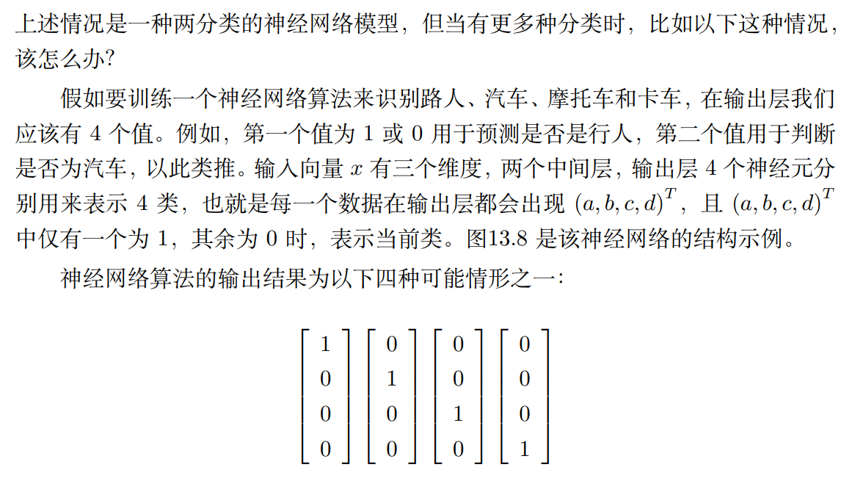
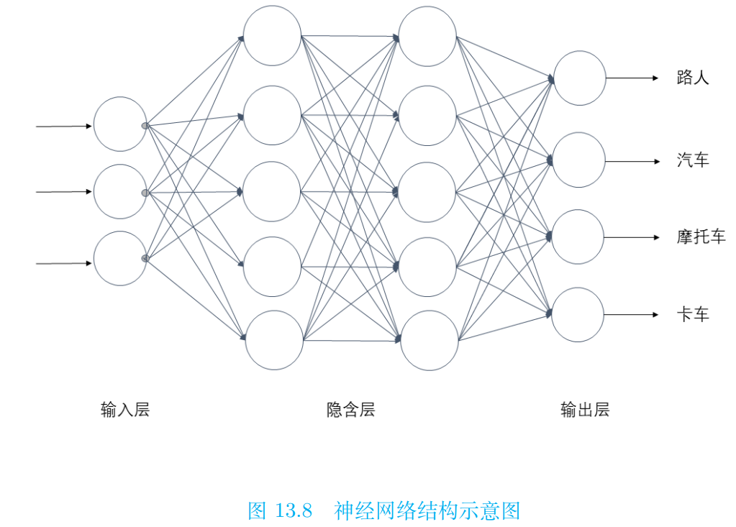
13.3 神经网络的正向与反向传播算法
13.3.1 神经网络的正向传播

Slide 21
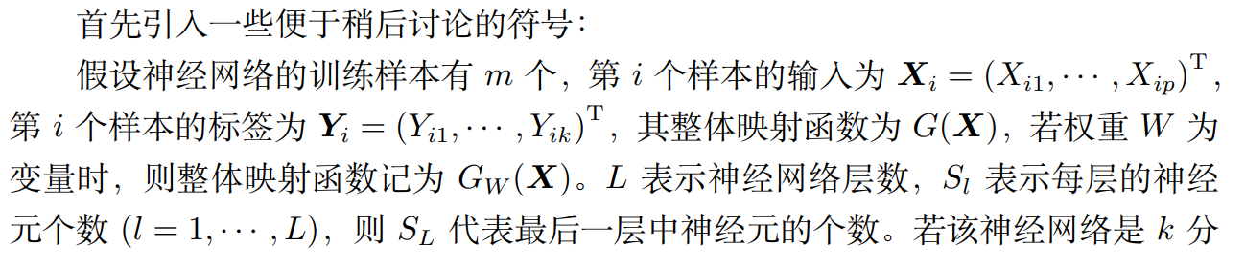

13.3 神经网络的正向与反向传播算法
13.3.2 神经网络的损失函数

Slide 22
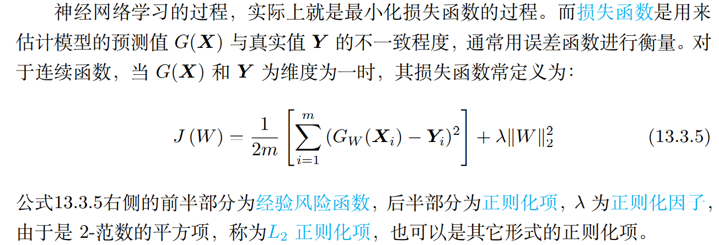
13.3 神经网络的正向与反向传播算法
13.3.2 神经网络的损失函数

Slide 23
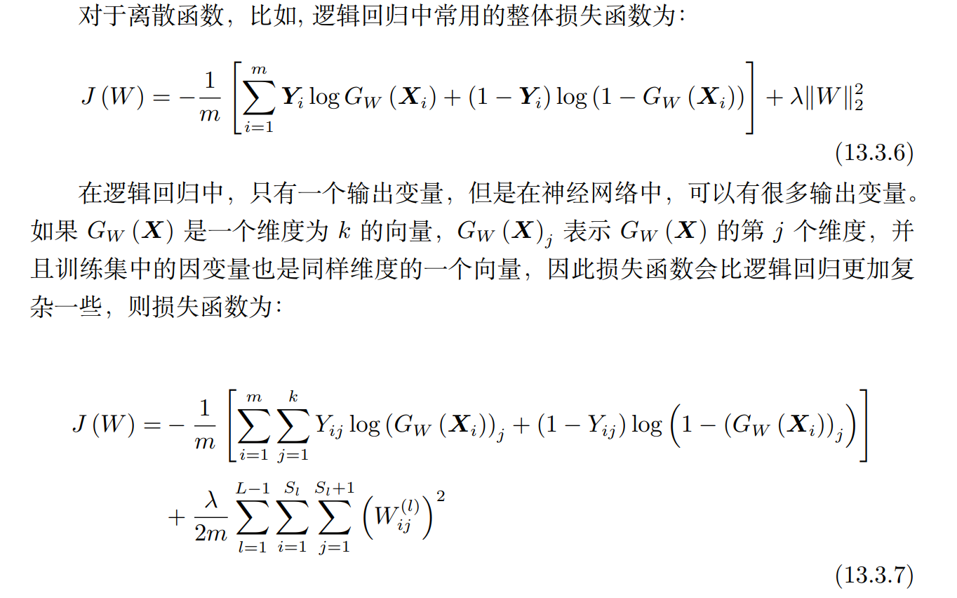
13.3 神经网络的正向与反向传播算法
13.3.2 神经网络的损失函数

Slide 24
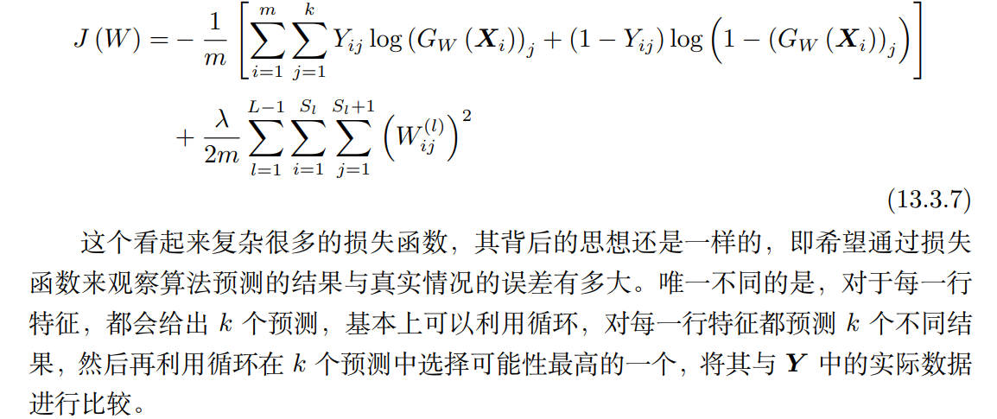
13.3 神经网络的正向与反向传播算法
13.3.2 神经网络的损失函数

Slide 25
13.3 神经网络的正向与反向传播算法
13.3.2 神经网络的损失函数
在确定了模型与损失函数后，通过梯度下降算法就可以让神经网络进行学习了，但是，使用梯度下降算法有一个前提：该算法需要提前知道当前点的梯度，然而事实并非如此，如果仔细观察过此模型的损失函数之后，我们会发现这个函数相当的复杂，其导函数难以计算，而在更加复杂的神经网络模型中，对损失函数求导往往是不可能的，因此我们需要通过其他方法来进行实现。

Slide 26
13.3 神经网络的正向与反向传播算法
13.3.3 反向传播算法
1974 年，Paul Werbos 首次给出了训练神经网络的学习算法——反向传播算法（BP，Back Propagation），这个算法可以高效的计算每一次迭代过程中的梯度，它是迄今最成功的神经网络学习算法。在实际使用神经网络时，大多是在使用 BP 算法进行训练。值得指出的是，BP 算法不仅可用于多层前馈神经网络，还可用于其他类型的神经网络，例如训练递归神经网络。但通常说“BP 网络”时，一般是指用 BP 算法训练的多层前馈神经网络。

Slide 27
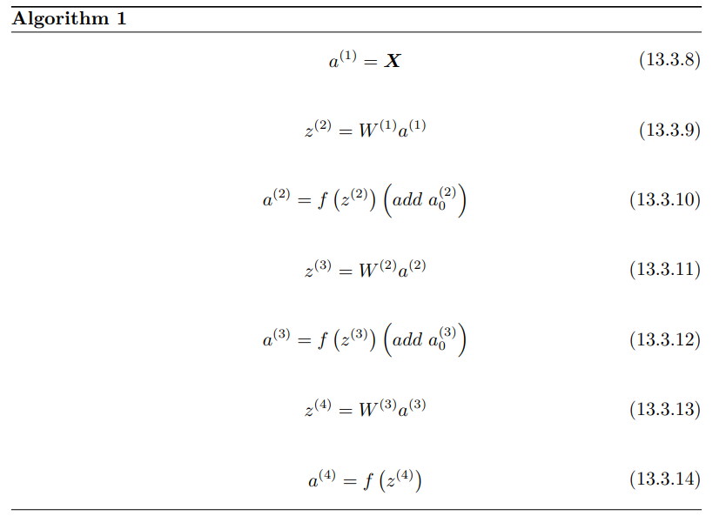
13.3 神经网络的正向与反向传播算法
13.3.3 反向传播算法
假设训练集只有一个样本 (X,Y)，使用四层神经网络进行训练，其中 k = 4，SL = 4（如图13.8），激活函数为 sigmoid 函数，损失函数为式13.3.5，该网络前向传播算法为：

Slide 28
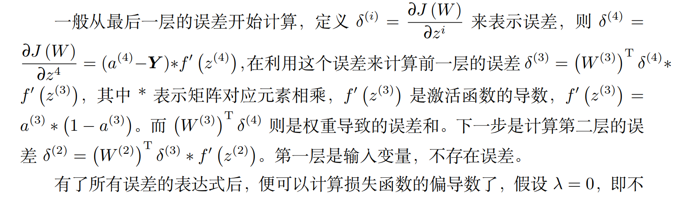
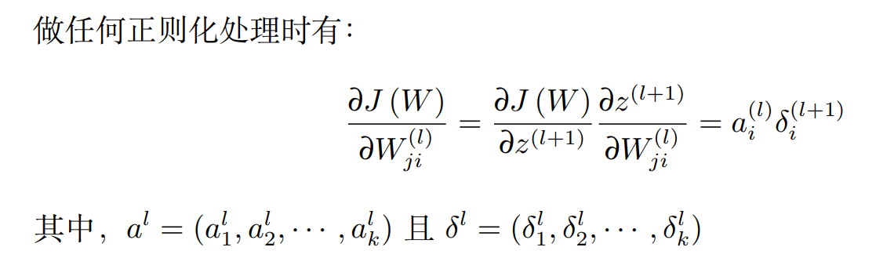
13.3 神经网络的正向与反向传播算法
13.3.3 反向传播算法

Slide 29
13.3 神经网络的正向与反向传播算法
13.3.3 反向传播算法
BP算法的学习过程实际上由正向传播过程和反向传播过程组成。在正向传播过程中，输入信息通过输入层经隐含层，逐层处理并传向输出层。如果在输出层得不到期望的输出值，则取输出与期望的误差的平方和作为目标函数，转入反向传播，逐层求出目标函数对各神经元权值的偏导数，构成目标函数对权值向量的梯量，作为修改权值的依据，网络的学习在权值修改过程中完成。误差达到所期望值时，网络学习结束。

Slide 30
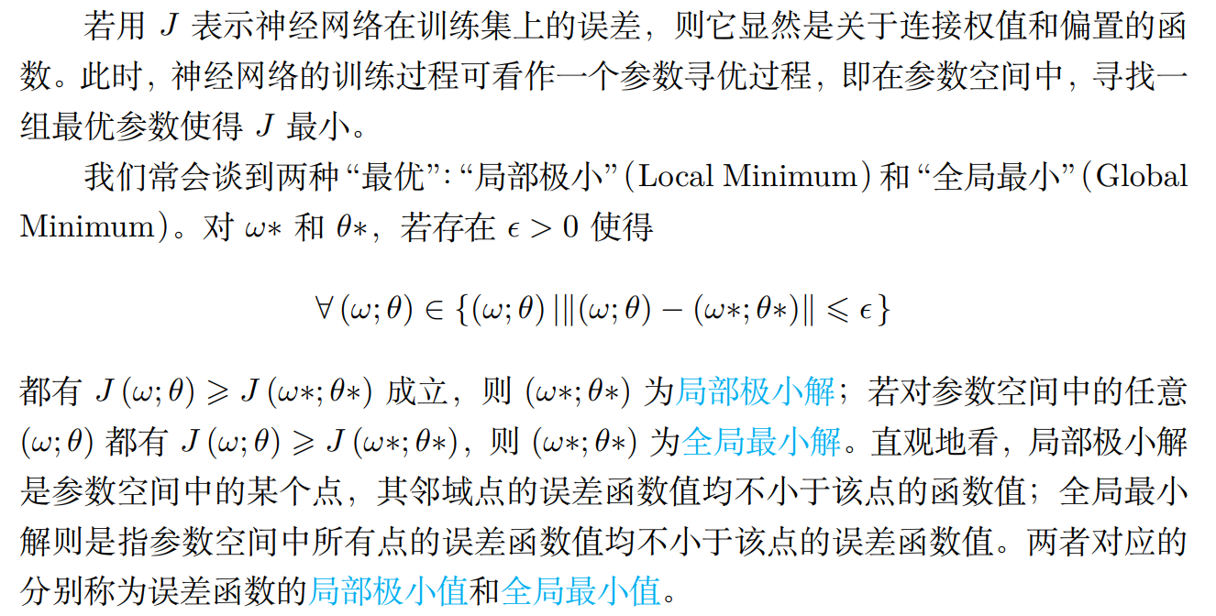
13.3 神经网络的正向与反向传播算法
13.3.4 全局最小与局部极小

Slide 31
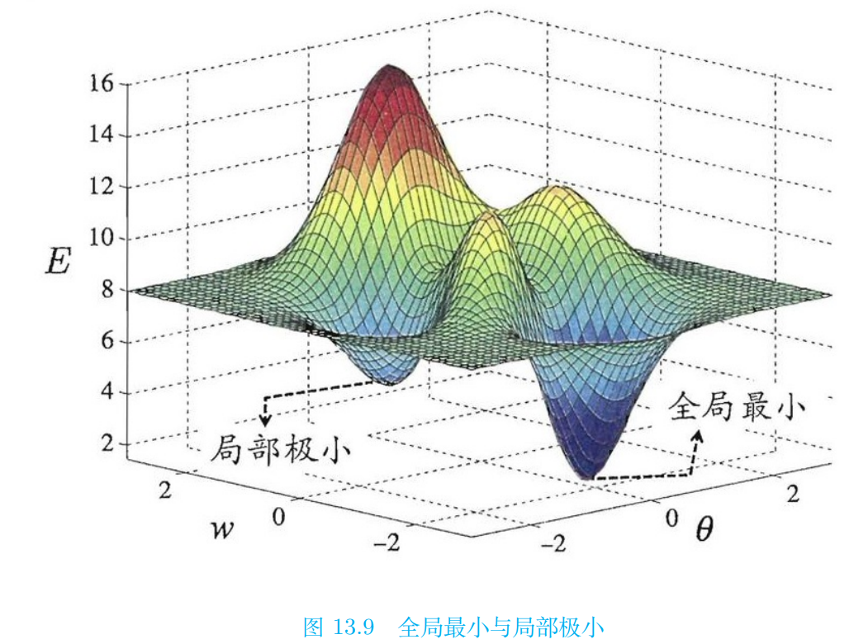
13.3 神经网络的正向与反向传播算法
13.3.4 全局最小与局部极小
显然，参数空间内梯度为零的点，只要其误差函数值小于邻点的误差函数值，就是局部极小点；可能存在多个局部极小值，但却只会有一个全局最小值。也就是说，“全局最小”一定是“局部极小”，反之则不成立。例如，图13.9中有两个局部极小，但只有其中之一是全局最小。显然，在参数寻优过程中是希望找到全局最小。

Slide 32
13.3 神经网络的正向与反向传播算法
13.3.4 全局最小与局部极小
基于梯度的搜索是使用最为广泛的参数寻优方法。在此类方法中，我们从某些初始解出发，迭代寻找最优参数值. 每次迭代中，先计算误差函数在当前点的梯度，然后根据梯度确定搜索方向。例如，由于负梯度方向是函数值下降最快的方向，因此梯度下降法就是沿着负梯度方向搜索最优解。若误差函数在当前点的梯度为零，则已达到局部极小，更新量将为零，这意味着参数的迭代更新将在此停止。显然，如果误差函数仅有一个局部极小，那么此时找到的局部极小就是全局最小；然而，如果误差函数具有多个局部极小，则不能保证找到的解是全局最小。对后一种情形，称参数寻优陷入了局部极小，这显然不是我们所希望的。

Slide 33
13.3 神经网络的正向与反向传播算法
13.3.4 全局最小与局部极小
在现实任务中，常采用以下策略来试图“跳出”局部极小，从而进一步接近全局最小：
1、以多组不同参数值初始化多个神经网络，按标准方法训练后，取其中误差最小的解作为最终参数。这相当于从多个不同的初始点开始搜索，这样就可能陷入不同的局部极小，从中进行选择有可能获得更接近全局最小的结果。
2、使用“模拟退火”（SA，Simulated Annealing）技术。模拟退火在每一步都以一定的概率接受比当前解更差的结果，从而有助于“跳出”局部极小。在每步迭代过程中，接受“次优解”的概率要随着时间的推移而逐渐降低，从而保证算法稳定。
3、使用随机梯度下降。与标准梯度下降法精确计算梯度不同，随机梯度下降法在计算梯度时加入了随机因素。于是，即便陷入局部极小点，它计算出的梯度仍可能不为零，这样就有机会跳出局部极小继续搜索。此外，遗传算法（GA，Genetic Algorithms）也常用来训练神经网络以更好地逼近全局最小。需注意的是，上述用于跳出局部极小的技术大多是启发式智能算法，理论上尚缺乏保障。

Slide 34
13.4 径向基网络
径向基函数神经网络（简称为径向基（RBF，Radial Basis Function）网络）是一种局部逼近型网络模型。所谓局部逼近型网络，是指网络输出仅与少数几个连接权重相关，对于每个参与模型训练的样本，通常仅有少数与其相关的权重需要进行更新。这种局部性的参数更新方式有利于加速模型的训练。机器学习中回归任务的本质是根据已知离散数据集求解与之相符的连续函数，基本求解思路是对已知的离散数据进行拟合，使得拟合函数与已知离散数据的误差在某种度量意义下达到最小。RBF 网络对于此类问题的求解思路则是通过对已知离散数据进行插值的方式确定网络模型参数。

Slide 35
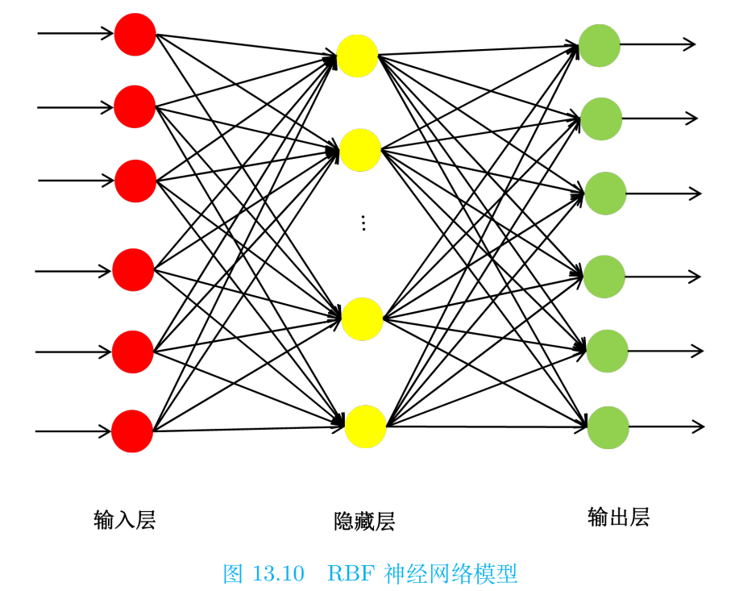
13.4 径向基网络
RBF 神经网络一共分为三层，如图13.10所示。第一层为输入层，由信号源节点组成；第二层为隐藏层，隐藏层中神经元的激活函数，即径向基函数是对中心点径向对称且衰减的非负线性函数，该函数是局部响应函数。局部响应函数一般要根据具体问题设置相应的隐藏层神经元个数；第三层为输出层，是对输入模式做出的响应，输出层根据线性权重进行调整，采用的是线性优化策略，因而学习速度相对较快。该网络将径向基函数作为隐单元的“基”构成隐含层空间，将输入直接映射到隐空间。

Slide 36
13.4 径向基网络
RBF 网络的基本思想是：用 RBF 作为隐单元的“基”构成隐含层空间，这样就可以将输入直接映射到隐空间，而不需要通过“权”连接。当 RBF的中心点确定以后，这种映射关系也就确定了。而隐含层空间到输出空间的映射是线性的，即网络的输出是隐单元输出的线性加权和，此处的权即为网络可调参数。隐含层的作用是把向量从低维度映射到高维度，这样低维度线性不可分的情况到高维度就可以变得线性可分了，这即是核函数的思想。这样网络由输入到输出的映射是非线性的，而网络输出对可调参数而言却又是线性的。网络的权就可由线性方程组直接解出，从而大大加快学习速度并避免局部极小问题。

Slide 37
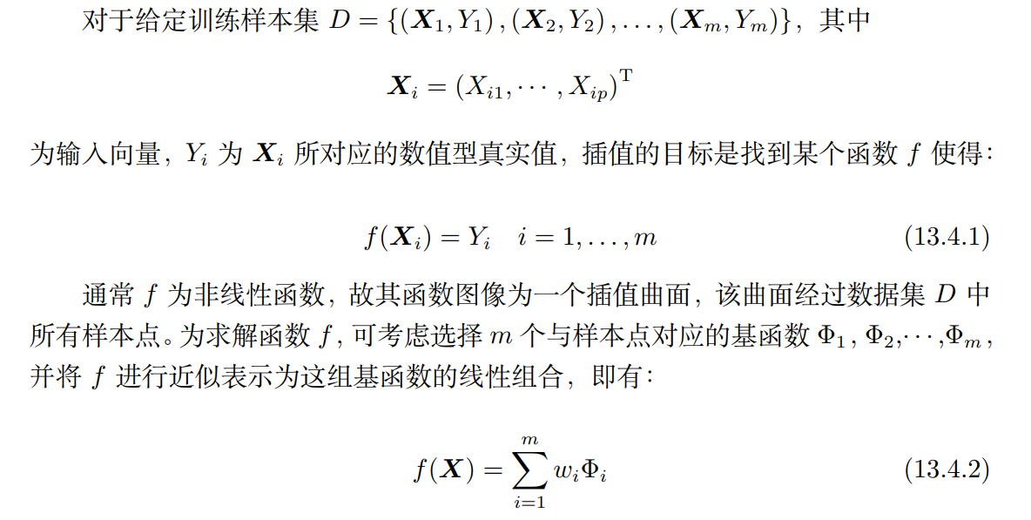
13.4 径向基网络

Slide 38
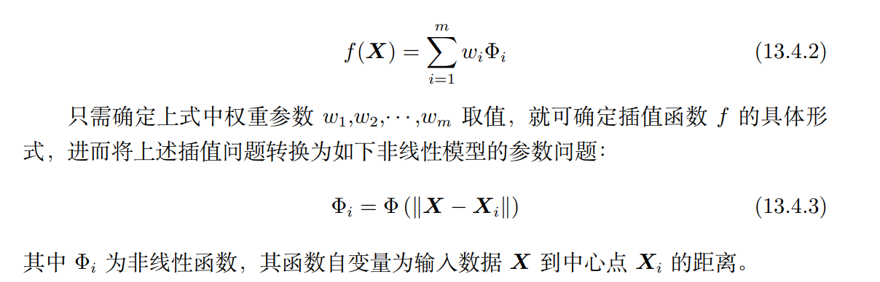
13.4 径向基网络

Slide 39
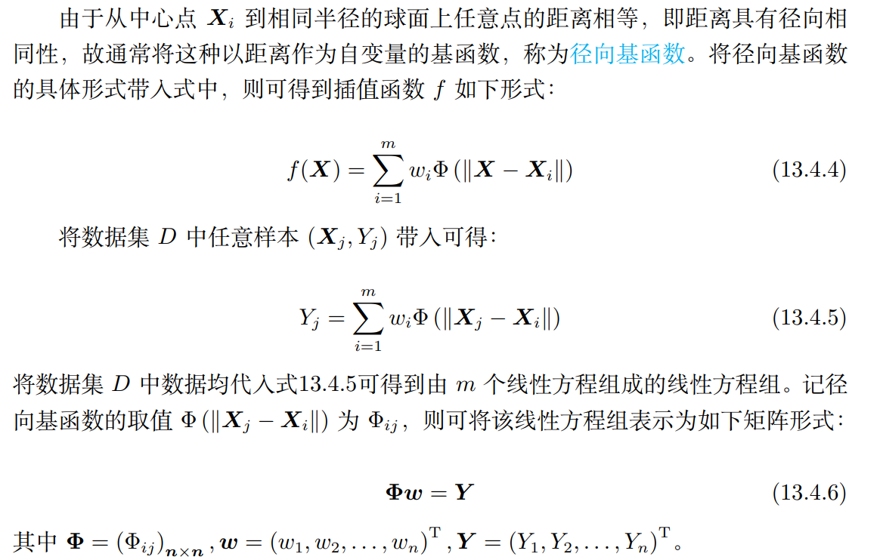
13.4 径向基网络

Slide 40
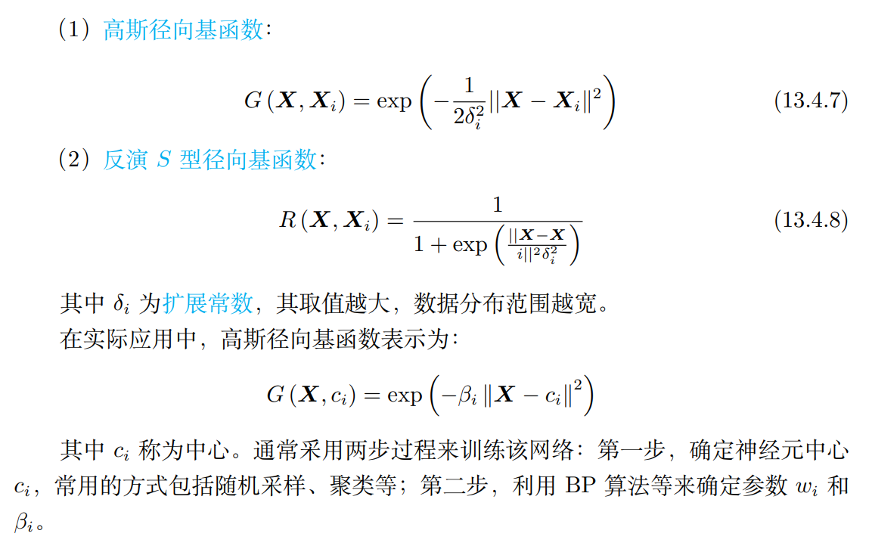
13.4 径向基网络

Slide 41
13.5 其它常见的神经网络
13.5.1 ART 网络模型
竞争型学习（Competitive Learning）是神经网络中一种常用的无监督学习策略，在使用该策略时，网络的输出神经元相互竞争，每一时刻仅有一个竞争获胜的神经元被激活，其他神经元的状态被抑制。这种机制亦称“胜者通吃”（Winner-take-all）原则。
自适应谐振理论（ART，Adaptive Resonance Theory）网络是竞争型学习的重要代表。该网络由比较层、识别层、识别阈值和重置模块构成。其中，比较层负责接收输入样本，并将其传递给识别层神经元。识别层每个神经元对应一个模式类，神经元数目可在训练过程中动态增长以增加新的模式类。

Slide 42
13.5 其它常见的神经网络
13.5.1 ART 网络模型
在接收到比较层的输入信号后，识别神经元之间相互竞争以产生获胜神经元。竞争的最简单方式是，计算输入向量与每个识别层神经元所对应的模式类的代表向量之间的距离，距离最小者胜。获胜神经元将向其他识别层神经元发送信号，抑制其激活。若输入向量与获胜神经元所对应的代表向量之间的相似度大于识别阈值，则当前输入样本将被归为该代表向量所属类别，同时，网络连接权将会更新，使得以后在接收到相似输入样本时该模式类会计算出更大的相似度，从而使该获胜神经元有更大可能获胜；若相似度不大于识别阈值，则重置模块将在识别层增设一个新的神经元，其代表向量就设置为当前输入向量。

Slide 43
13.5 其它常见的神经网络
13.5.1 ART 网络模型
ART 比较好地缓解了竞争型学习中的“可塑性-稳定性窘境”（Stability-plasticity Dilemma），可塑性是指神经网络要有学习新知识的能力，而稳定性则是指神经网络在学习新知识时要保持对旧知识的记忆。这就使得 ART 网络具有一个很重要的优点：可进行增量学习（Incremental Learning）或在线学习（Onlinelearning）。早期的 ART 网络只能处理布尔型输入数据，此后 ART 发展成了一个算法族，包括能处理包括实值输入的 ART2 网络、结合模糊处理的 FuzzyART 网络，以及可进行监督学习的 ARTMAP 网络等。

Slide 44
13.5 其它常见的神经网络
13.5.2 自组织映射网络模型
自组织映射（SOM，Self-Organizing Map）网络是一种竞争学习型的无监督神经网络，它能将高维输入数据映射到低维空间（通常为二维），同时保持输入数据在高维空间的拓扑结构，即将高维空间中相似的样本点映射到网络输出层中的邻近神经元。

Slide 45
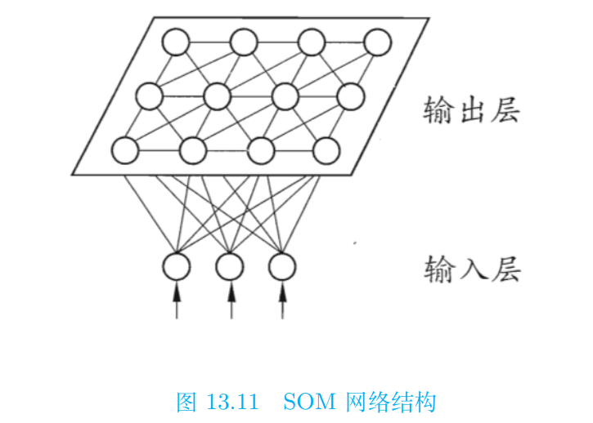
13.5 其它常见的神经网络
13.5.2 自组织映射网络模型
如图13.11所示，SOM 网络中的输出层神经元以矩阵方式排列在二维空间中，每个神经元都拥有一个权向量，网络在接收输入向量后，将会确定输出层获胜神经元，它决定了该输入向量在低维空间中的位置。SOM 的训练目标就是为每个输出层神经元找到合适的权向量，以达到保持拓扑结构的目的。
SOM 的训练过程很简单：在接收到一个训练样本后，每个输出层神经元会计算该样本与自身携带的权向量之间的距离，距离最近的神经元成为竞争获胜者，称为最佳匹配单元（Best Matching Unit）。然后，最佳匹配单元及其邻近神经元的权向量将被调整，以使得这些权向量与当前输入样本的距离缩小。这个过程不断迭代，直至收敛。

Slide 46
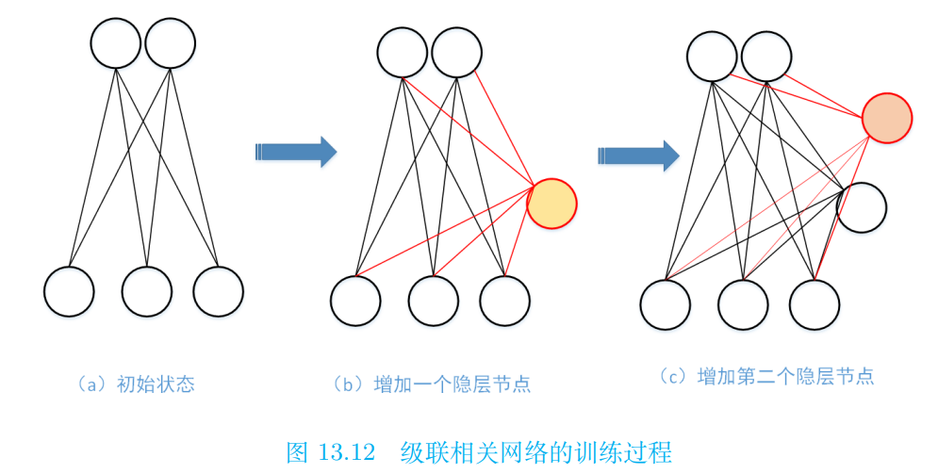
13.5 其它常见的神经网络
13.5.3 级联相关网络
一般的神经网络模型通常假定网络结构是事先固定的，训练的目的是利用训练样本来确定合适的连接权、阈值等参数。与此不同，结构自适应网络则将网络结构也当作学习的目标之一，并希望能在训练过程中找到最符合数据特点的网络结构。级联相关（Cascade-Correlation）网络是结构自适应网络的重要代表。

Slide 47
13.5 其它常见的神经网络
13.5.3 级联相关网络
级联相关网络有两个主要成分：“级联”和“相关”。级联是指建立层次连接的层级结构。在开始训练时，网络只有输入层和输出层，处于最小拓扑结构；随着训练的进行，如图13.12所示，新的隐层神经元逐渐加入，从而创建起层级结构。当新的隐层神经元加入时，其输入端连接权值是冻结固定的。相关是指通过最大化新神经元的输出与网络误差之间的相关性（Correlation）来训练相关的参数。
与一般的前馈神经网络相比，级联相关网络无需设置网络层数、隐层神经元数目，且训练速度较快，但其在数据较小时易陷入过拟合。

Slide 48
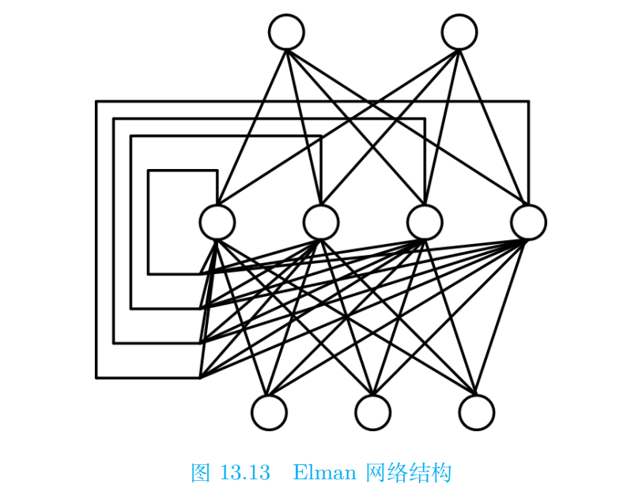
13.5 其它常见的神经网络
13.5.4 Elman 网络
与前馈神经网络不同，“递归神经网络”（Recurrent Neural Networks）允许网络中出现环形结构，从而可让一些神经元的输出反馈回来作为输入信号。这样的结构与信息反馈过程，使得网络在 t 时刻的输出状态不仅与 t 时刻的输入有关，还与 t-1 时刻的网络状态有关，从而能处理与时间有关的动态变化。
Elman 网络是最常用的递归神经网络之一，其结构如图13.12所示，它的结构与多层前馈网络很相似，但隐层神经元的输出被反馈回来，与下一时刻输入层神经元提供的信号一起，作为隐层神经元在下一时刻的输入。隐层神经元通常采用 sigmoid 激活函数，而网络的训练则常通过推广的 BP 算法进行。

Slide 49
4
神经网络实践

Slide 50
13.6 神经网络实践
13.6.1 R语言实践
本小节采用 Iris 数据集。可通过花萼长度，花萼宽度，花瓣长度，花瓣宽度 4 个属性预测鸢尾花卉属于（Setosa，Versicolour，Virginica）三个种类中的哪一类。为了更好显示计算结果，设置 2 个隐层，分别是 5 个单元和 4 个单元。基于 R 语言实现 BP 神经网络构建，具体实现代码如后页：

Slide 51
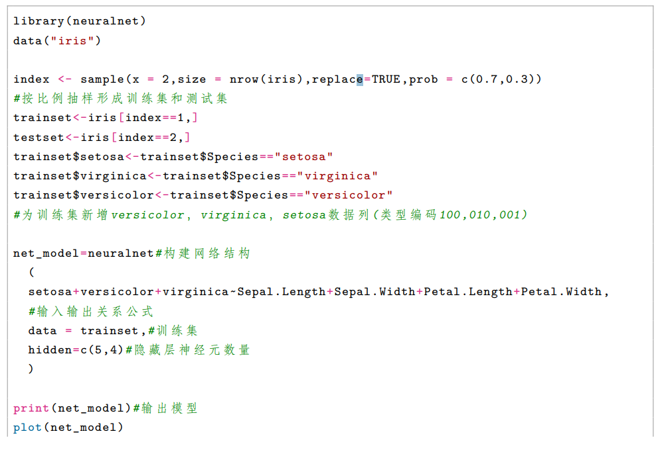
13.6 神经网络实践
13.6.1 R语言实践

Slide 52
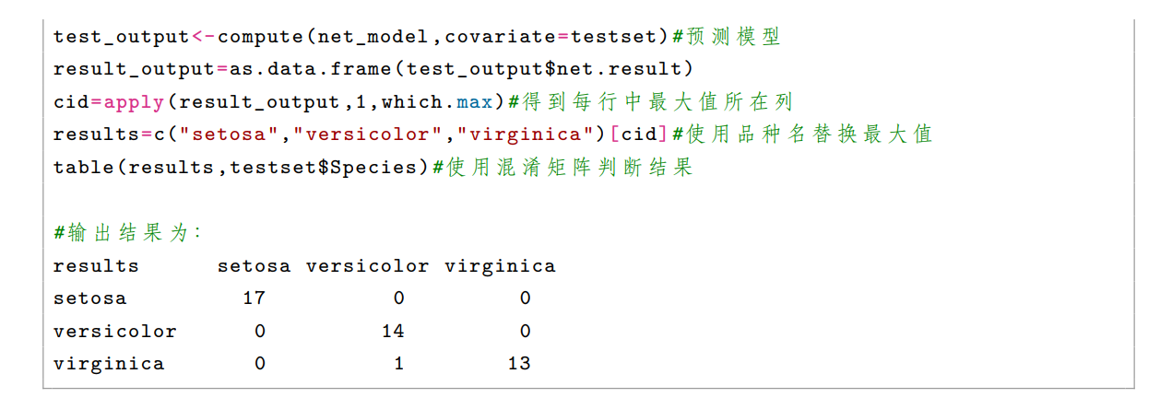
13.6 神经网络实践
13.6.1 R语言实践

Slide 53
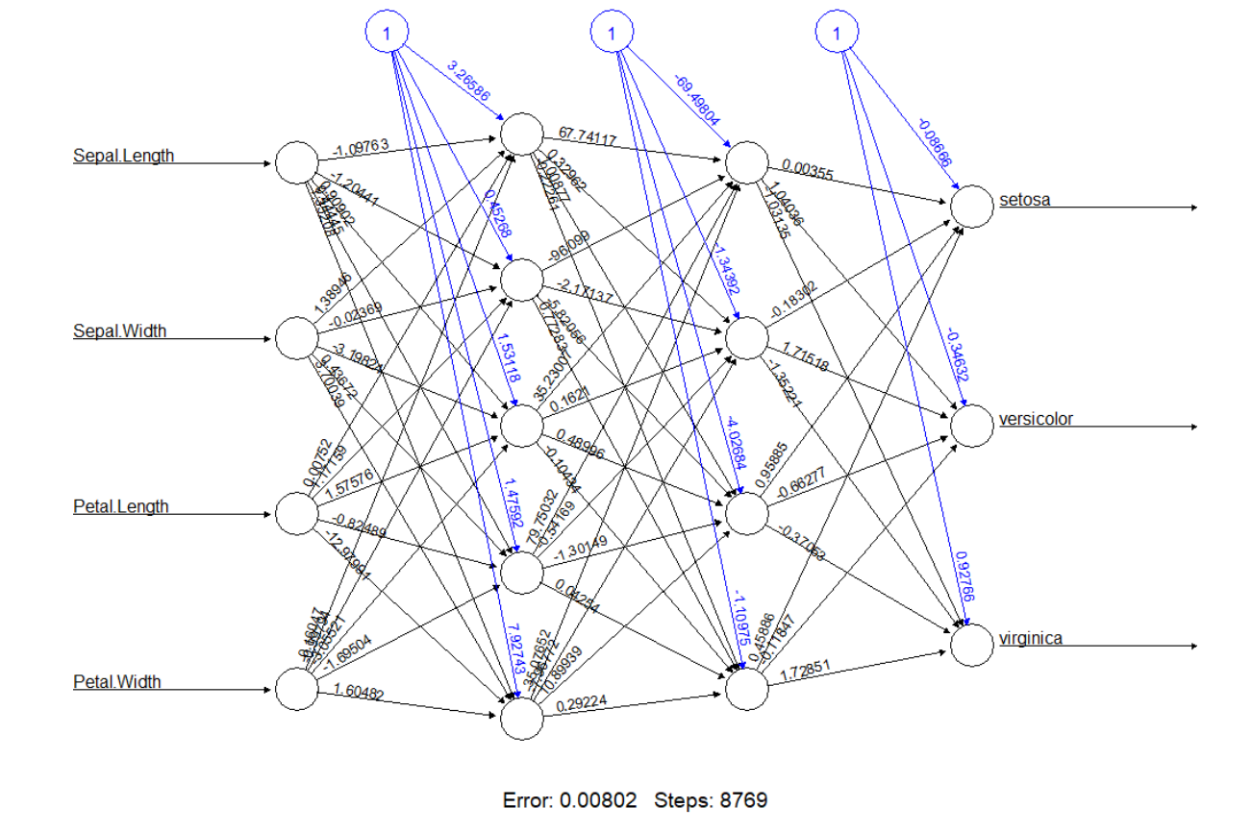
13.6 神经网络实践
13.6.1 R语言实践
图13.14给出了神经网络的结构，包括权重。另外，从混淆矩阵结果上看，只有一个分类错误，正确率还是很高的。

Slide 54
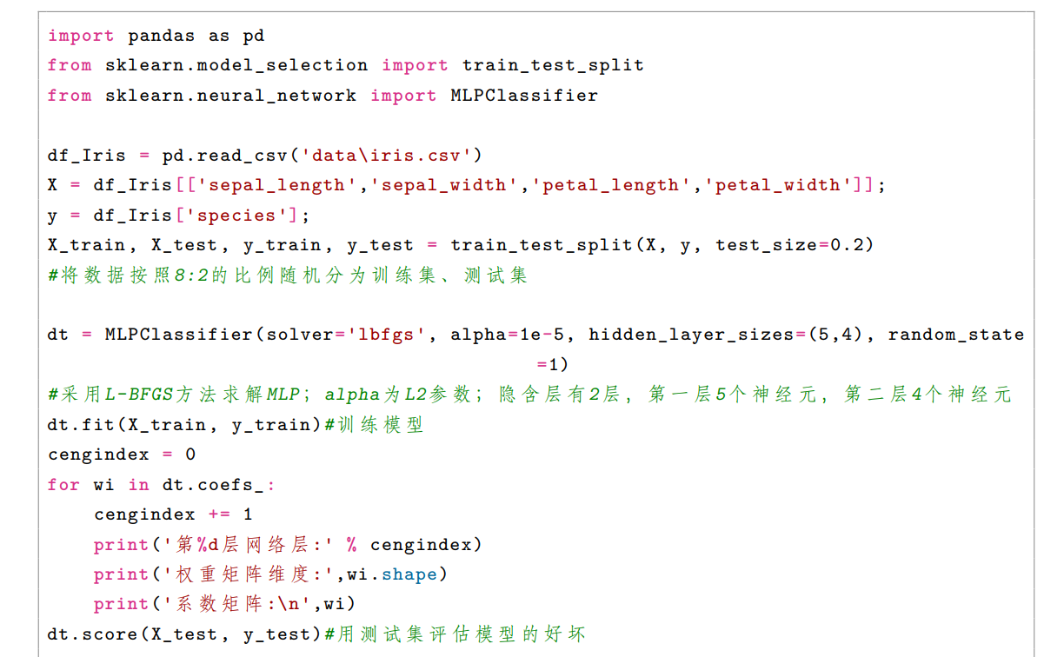
13.6 神经网络实践
13.6.2 Python 语言实践
多层感知器网络构建
本小节同样采用 Iris 数据集预测鸢尾花卉种类，设置隐含层为两层，第一层 5个神经元，第二层 4 个神经元。

Slide 55
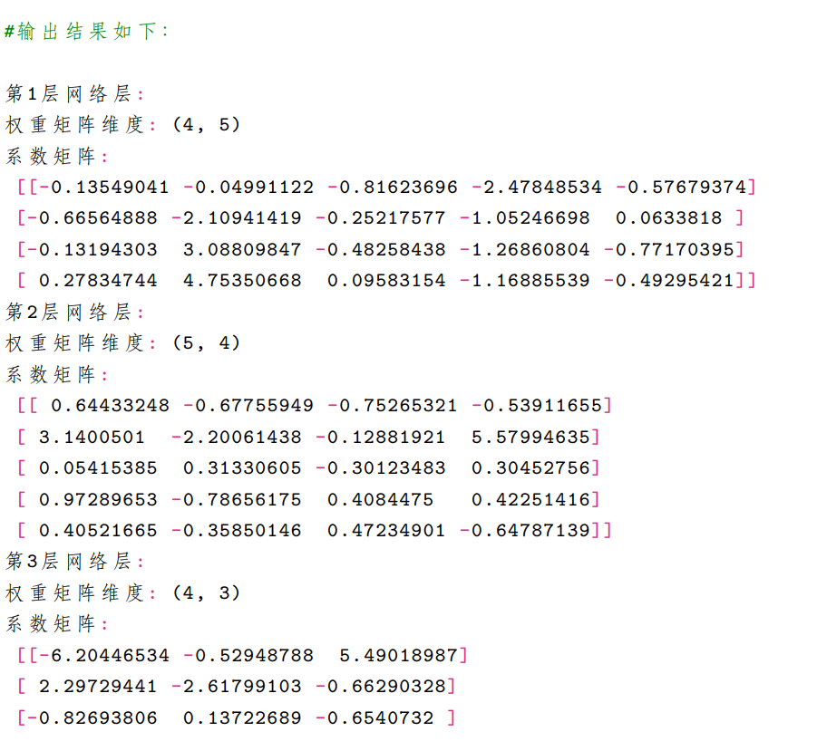

13.6 神经网络实践
13.6.2 Python 语言实践
多层感知器网络构建
本小节同样采用 Iris 数据集预测鸢尾花卉种类，设置隐含层为两层，第一层 5个神经元，第二层 4 个神经元。

Slide 56
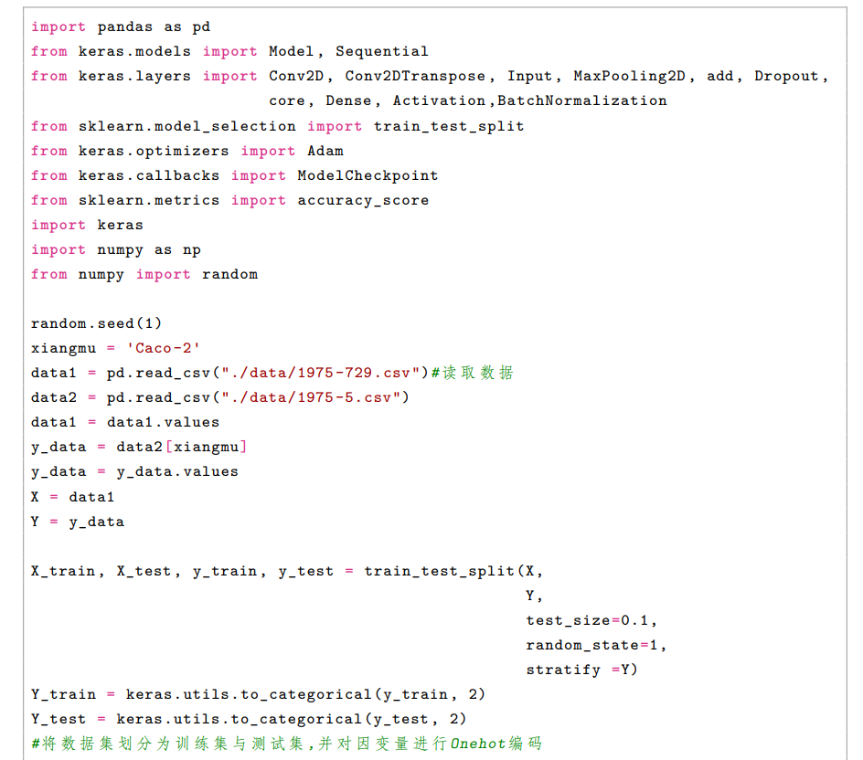
13.6 神经网络实践
13.6.2 Python 语言实践
BP 神经网络构建
本小节以常见的 BP 神经网络为例，讲述神经网络的 python 实现方法。
我们使用的案例是 1974 个化合物的小肠上皮细胞渗透性数据，其自变量是 729 个分子描述符，因变量为小肠上皮细胞渗透性，属于分类问题，而我们要做的就是根据已有数据构建一个小肠上皮细胞渗透性预测模型。实现代码如下：

Slide 57
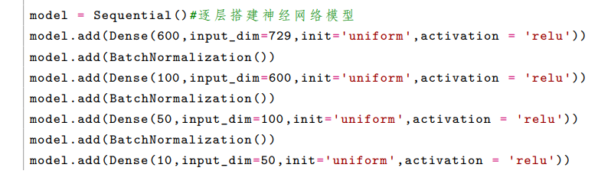
13.6 神经网络实践
13.6.2 Python 语言实践
BP 神经网络构建
本小节以常见的 BP 神经网络为例，讲述神经网络的 python 实现方法。
我们使用的案例是 1974 个化合物的小肠上皮细胞渗透性数据，其自变量是 729 个分子描述符，因变量为小肠上皮细胞渗透性，属于分类问题，而我们要做的就是根据已有数据构建一个小肠上皮细胞渗透性预测模型。实现代码如下：

Slide 58
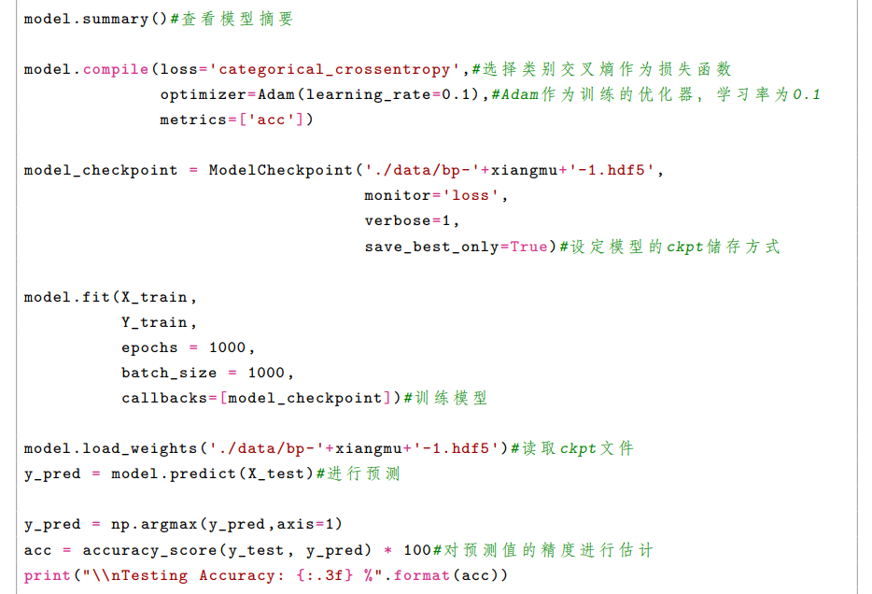
13.6 神经网络实践
13.6.2 Python 语言实践
BP 神经网络构建
本小节以常见的 BP 神经网络为例，讲述神经网络的 python 实现方法。
我们使用的案例是 1974 个化合物的小肠上皮细胞渗透性数据，其自变量是 729 个分子描述符，因变量为小肠上皮细胞渗透性，属于分类问题，而我们要做的就是根据已有数据构建一个小肠上皮细胞渗透性预测模型。实现代码如下：

Slide 59
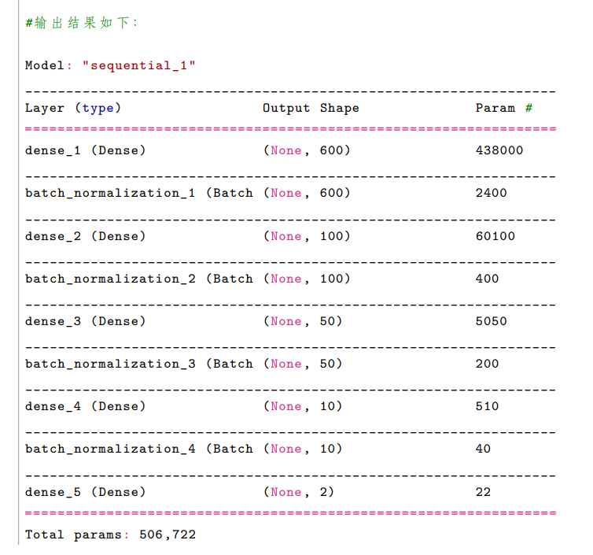
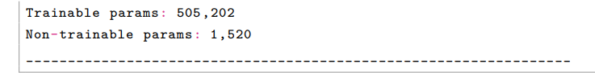
13.6 神经网络实践
13.6.2 Python 语言实践
BP 神经网络构建
本小节以常见的 BP 神经网络为例，讲述神经网络的 python 实现方法。
我们使用的案例是 1974 个化合物的小肠上皮细胞渗透性数据，其自变量是 729 个分子描述符，因变量为小肠上皮细胞渗透性，属于分类问题，而我们要做的就是根据已有数据构建一个小肠上皮细胞渗透性预测模型。实现代码如下：

Slide 60
总结
本章主要讨论了前馈神经网络的数学模型、正向和反向计算方法，RBF 神经网络的数学模型和计算方法等，并对其它神经网络形式做了简单介绍。但在理论和实践中是针对分类问题进行讲解和编程实现的。对于回归问题，限于篇幅，并未涉及，读者可参考马丁 T. 哈根的书《神经网络设计（原书第 2 版）》进行学习。

Slide 61
谢 谢！
Thank You

